Slide 1
Вопросы практического внедрения ФГОС 3++ и ПООП в образовательный процесс
А.Ю. Грязнов, 30.11.2007

Slide 2
Что нового? Всё новое…
ФГОС 3+ и ФГОС 3++
ПООП – новая роль
Конструктор ПООП
1367 и 301

Slide 3
ФГОС 3+ и ФГОС 3++
Трудности:
постоянное увеличение количества ПС
NФГОС ≠ NПС
Взаимодействие с СПК
Достижения ФУМО «Электроника, радиотехника и системы связи»
Подготовлены 12 ФГОС (11.03.ХХ, 11.04.ХХ, 11.05.ХХ)
11.03.ХХ, 11.04.ХХ – опубликованы

Slide 4
ФГОС 3+ и 3++. Разница.
ФГОС 3+ | ФГОС 3++
Противоречия внутри, нестыковки | Единообразие
Один учебный год не более 75 з.е. | Один учебный год не более 80 з.е.
Были виды деятельности | Стали типы деятельности
Есть академический и прикладной бакалавриват | Нет деления на прикладной и академический бакалавриат
Был раздел, что выпускник должен уметь делать («решать профессиональные задачи» | Нет указанного раздела, есть перечень профессиональных стандартов

Slide 5
ФГОС 3+ и 3++. Разница.
ФГОС 3+ | ФГОС 3++
Разные практики | Единообразие практик, убраны ошибки
ГИА – «подготовка к защите и защита» | ГИА – «выполнение и защита»
Не менее 30% ДВС | НЕТ ДВС, есть «обеспечивается возможность освоения элективных дисциплин»
Есть базовая и вариативная часть | Есть обязательная часть с туманной формулировкой в стандартах *
Разные ОК и ПК | Единообразие УК и ОПК **

Slide 6
П.2.9. Можно ли считать, что узкопрофессиональная дисциплина «Методы диагностики и контроля в нанолектронике» совершенствует (углубляет) ОПК? *
2.9. В рамках программы бакалавриата выделяются обязательная часть и часть, формируемая участниками образовательных отношений.
К обязательной части программы бакалавриата относятся дисциплины (модули) и практики, обеспечивающие формирование общепрофессиональных компетенций, а также профессиональных компетенций, установленных ПООП в качестве обязательных (при наличии).
В обязательную часть программы бакалавриата включаются, в том числе:
дисциплины (модули), указанные в пункте 2.2 ФГОС ВО (физкультура, история, философия, БЖД);
дисциплины (модули) по физической культуре и спорту, реализуемые в рамках Блока 1 «Дисциплины (модули)».
Объем обязательной части, без учета объема государственной итоговой аттестации, должен составлять не менее 30 процентов общего объема программы бакалавриата
ОПК-2. Способен самостоятельно проводить экспериментальные исследования и использовать основные приемы обработки и представления полученных данных

Slide 7
П.3.5. Определение профессиональных компетенций **
«При определении профессиональных компетенций … Организация осуществляет выбор профессиональных стандартов, из числа указанных в приложении к ФГОС ВО … из каждого выбранного профессионального стандарта Организация выделяет одну или несколько обобщённых трудовых функций (далее – ОТФ), соответствующих профессиональной деятельности выпускников…»
29.001. Профессиональный стандарт «Специалист по проектированию и обслуживанию чистых производственных помещений для микро- и наноэлектронных производств»
Тип деятельности - научно-исследовательская. Нет в стандарте таких трудовых функций.

Slide 8
ФГОС 3++. Итоги
Трудности:
Практически во всех мелочах отличается от ФГОС 3+.
Некоторые пункты допускают двоякое толкование или неоднозначность в понимании
Потребует переработки всех УП, ПООП, РП дисциплин, паспортов или матриц компетенций
Предлагаемые решения/действия
Предложить НМС внимательно изучить вышедшие стандарты и подготовить вопросы для общего запроса о ФУМО в Министерство за разъяснениями и уточнениями

Slide 9
ПООП. Новая жизнь.
Во всех стандартах:
1.4. … Организация разрабатывает программу бакалавриата в соответствии с ФГОС ВО, с учетом соответствующей примерной основной образовательной программы, включенной в реестр примерных основных образовательных программ (далее – ПООП).

Slide 10
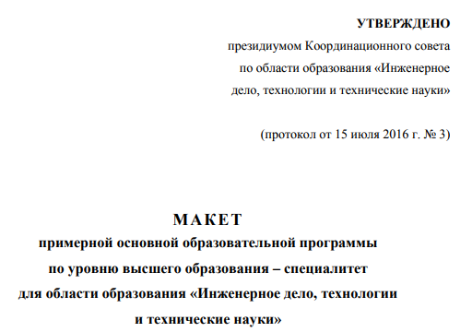
ПООП. Первый шаг - от «Инженерии»

Slide 11
ПООП. Процесс разработки
Трудности:
Ранее ПООП не играли существенной роли
Необходимость сопряжения ПООП и профстандартов
Внедрение новых технологий («конструктор»)
Достижения ФУМО ««Электроника, радиотехника и системы связи»
Подготовлены и направлены в Москву
12 ПООП (11.03.ХХ, 11.04.ХХ, 11.05.ХХ)

Slide 12
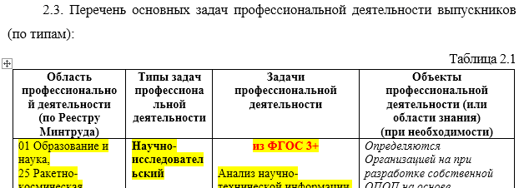
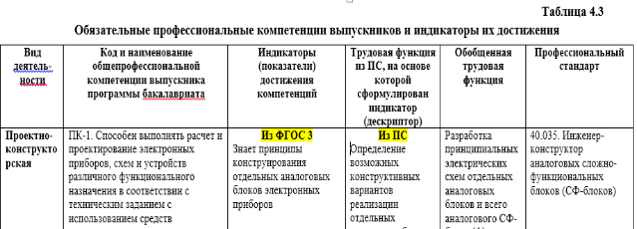
ПООП = сумме прошлого опыта

Slide 13
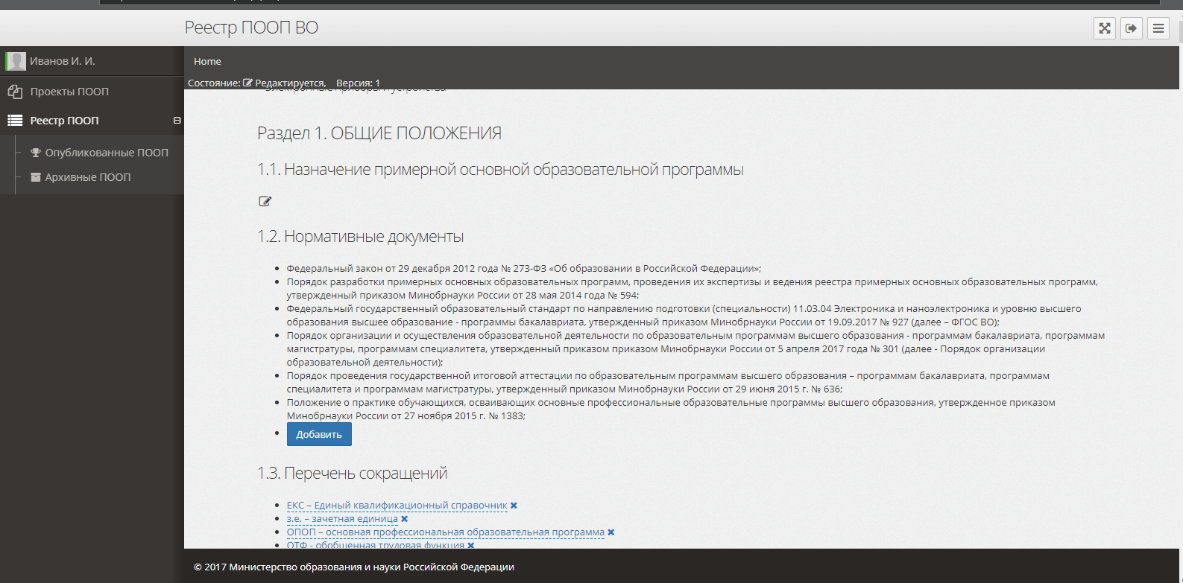
ПООП. Конструктор

Slide 14
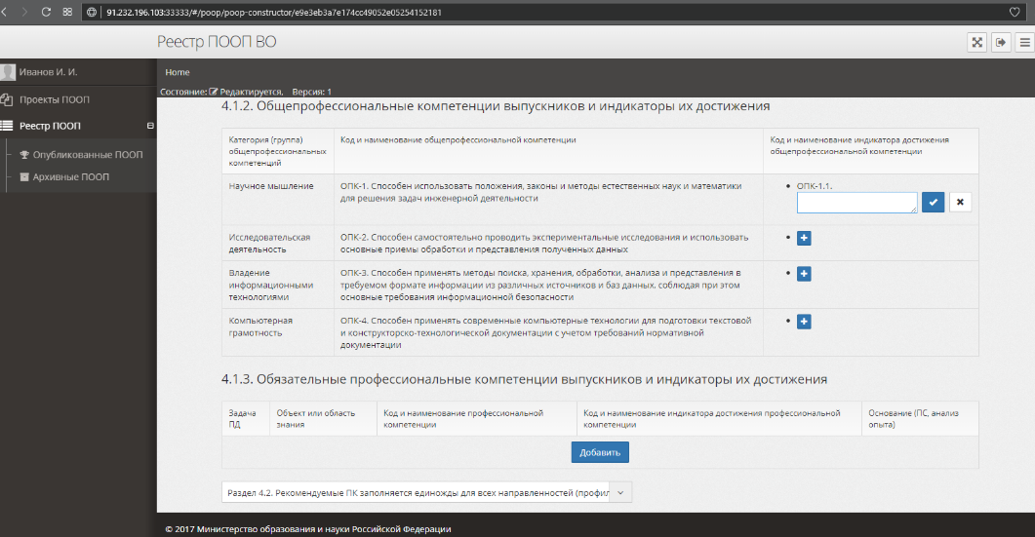
ПООП. Конструктор

Slide 15
ПООП. Макет и «конструктор»
Конструктор понятен, управляем
Принципиально не отличается от макета «Инженерия»
Позволяет вводить или не вводить обязательные блоки
«Перекачка» готовой ПООП «Электроника и наноэлектроника» заняла около двух часов

Slide 16
ПООП. Итоги.
Трудности:
Значительная детализация обобщенных трудовых функций, трудовых функций, индикаторов имеет незначительное влияние на реальный образовательный процесс.
Если две ПООП значительно различаются по требованиям и сильно детализированы – возникает трудность с практической реализацией в рамках, например, факультета
Плюсы
Возможность для ВУЗов использовать ПООП в качестве практически готовой ОПОП – все написано.

Slide 17
Le Roi-1367 est mort, vive le Roi-301!
Плюсы
Новый порядок за некоторыми оговорками дает ГОРАЗДО больше свободы
Трудности:
Некоторые новые положения не трактуются однозначно
Новый порядок гораздо рамочнее, однако инструкции Рособрнадзора по проверке – по старому порядку.

Slide 18
1367 и 301
П. 24
Общая продолжительность каникул в течение учебного года, если иное не установлено федеральным государственным образовательным стандартом, составляет:
при продолжительности обучения в течение учебного года более 39 недель - не менее 7 недель и не более 10 недель;
при продолжительности обучения в течение учебного года не менее 12 недель и не более 39 недель - не менее 3 недель и не более 7 недель;
при продолжительности обучения в течение учебного года менее 12 недель - не более 2 недель.

Slide 19
1367 и 301
П. 42
Повторная промежуточная аттестация проводится не позднее истечения периода времени, составляющего один год после образования академической задолженности. Организация может проводить первую повторную промежуточную аттестацию и (или) вторую повторную промежуточную аттестацию в период каникул. В этом случае организация устанавливает несколько сроков для проведения соответствующей повторной промежуточной аттестации как в период каникул, так и в период реализации дисциплин (модулей).
Повторная промежуточная аттестация не может проводиться в период проведения практики, а также в период проведения промежуточной аттестации.
Время проведения повторной промежуточной аттестации не должно совпадать со временем проведения учебных занятий в форме контактной работы.

Slide 20
1367 и 301. Итоги
Введение приказа 301 почти не требует замены документов по сравнению с 1367, однако ФГОС 3++ и ПООП все равно заставят все менять.
На семинарах эксперты не дают четких ответов на вопросы.
Предлагаемые решения/действия
Предложить НМС внимательно изучить приказ 301 и подготовить вопросы для общего запроса в Министерство за разъяснениями и уточнениями с стороны ФУМО

Slide 21
Спасибо за внимание

